Slide 1
Note de diagnostic — Application Mardik
Travail préliminaire de conception · présentation 10 minutes
« L'application qui ment sur sa santé »
David et Sofiane · 10 septembre 2026

Slide 2
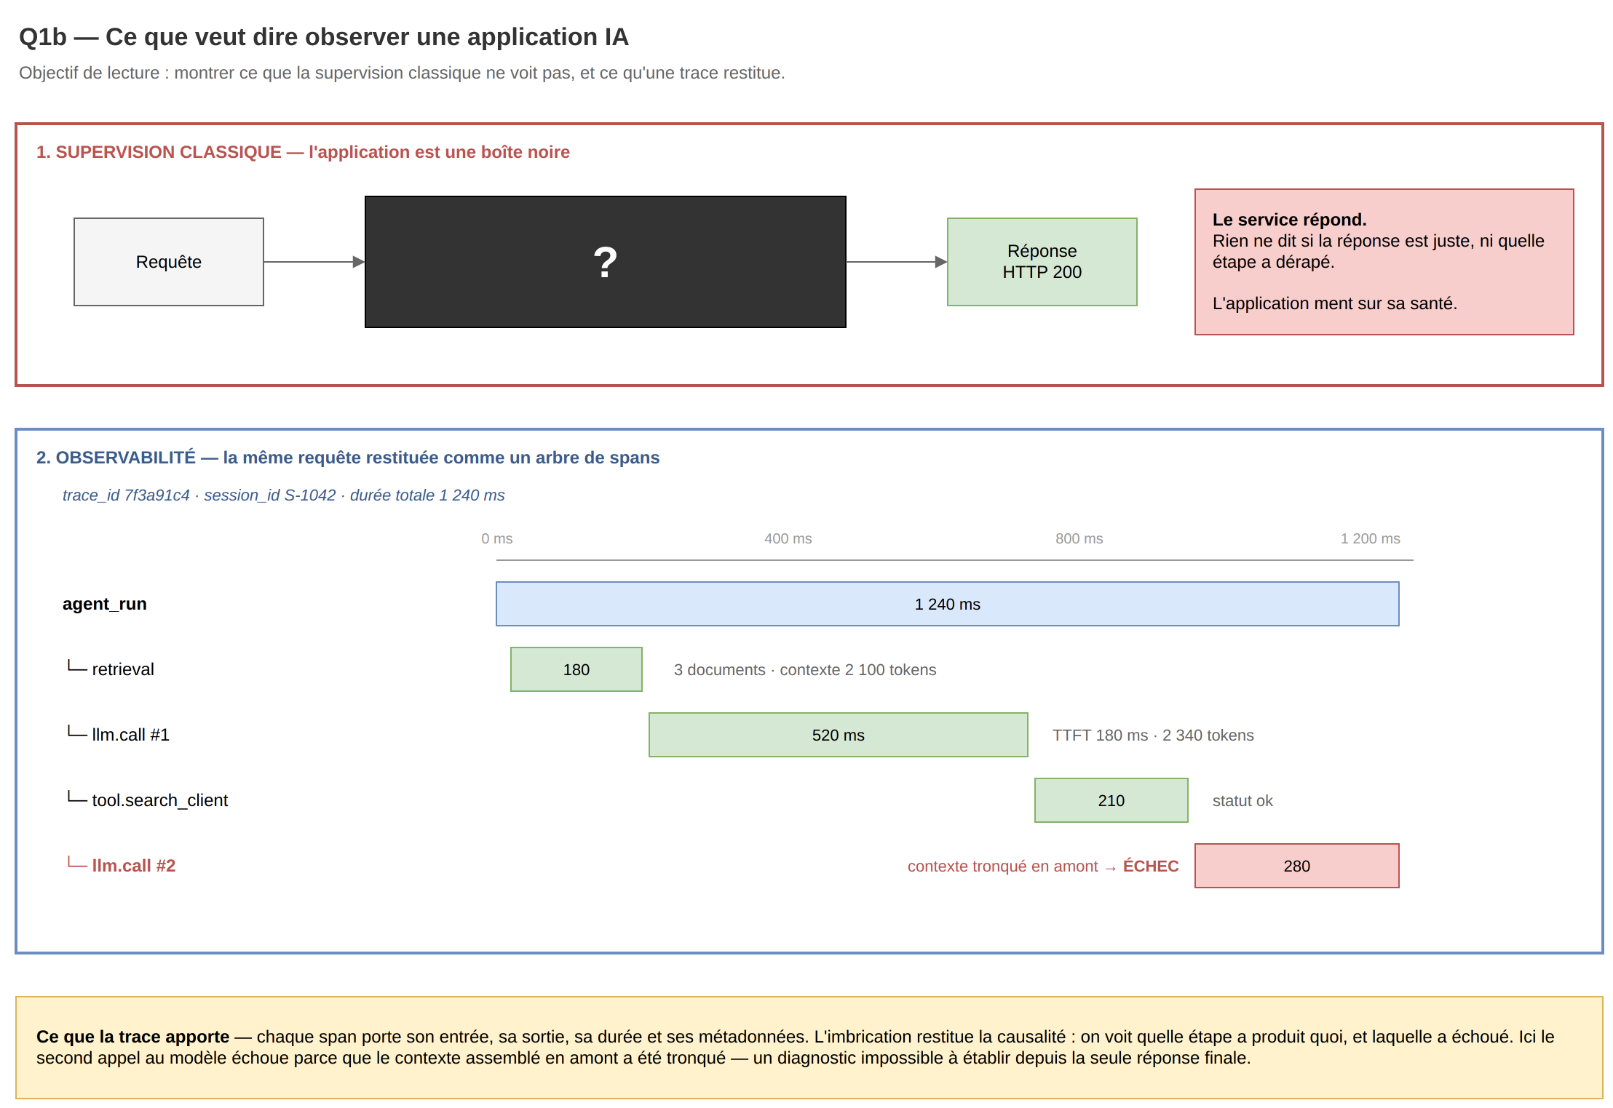
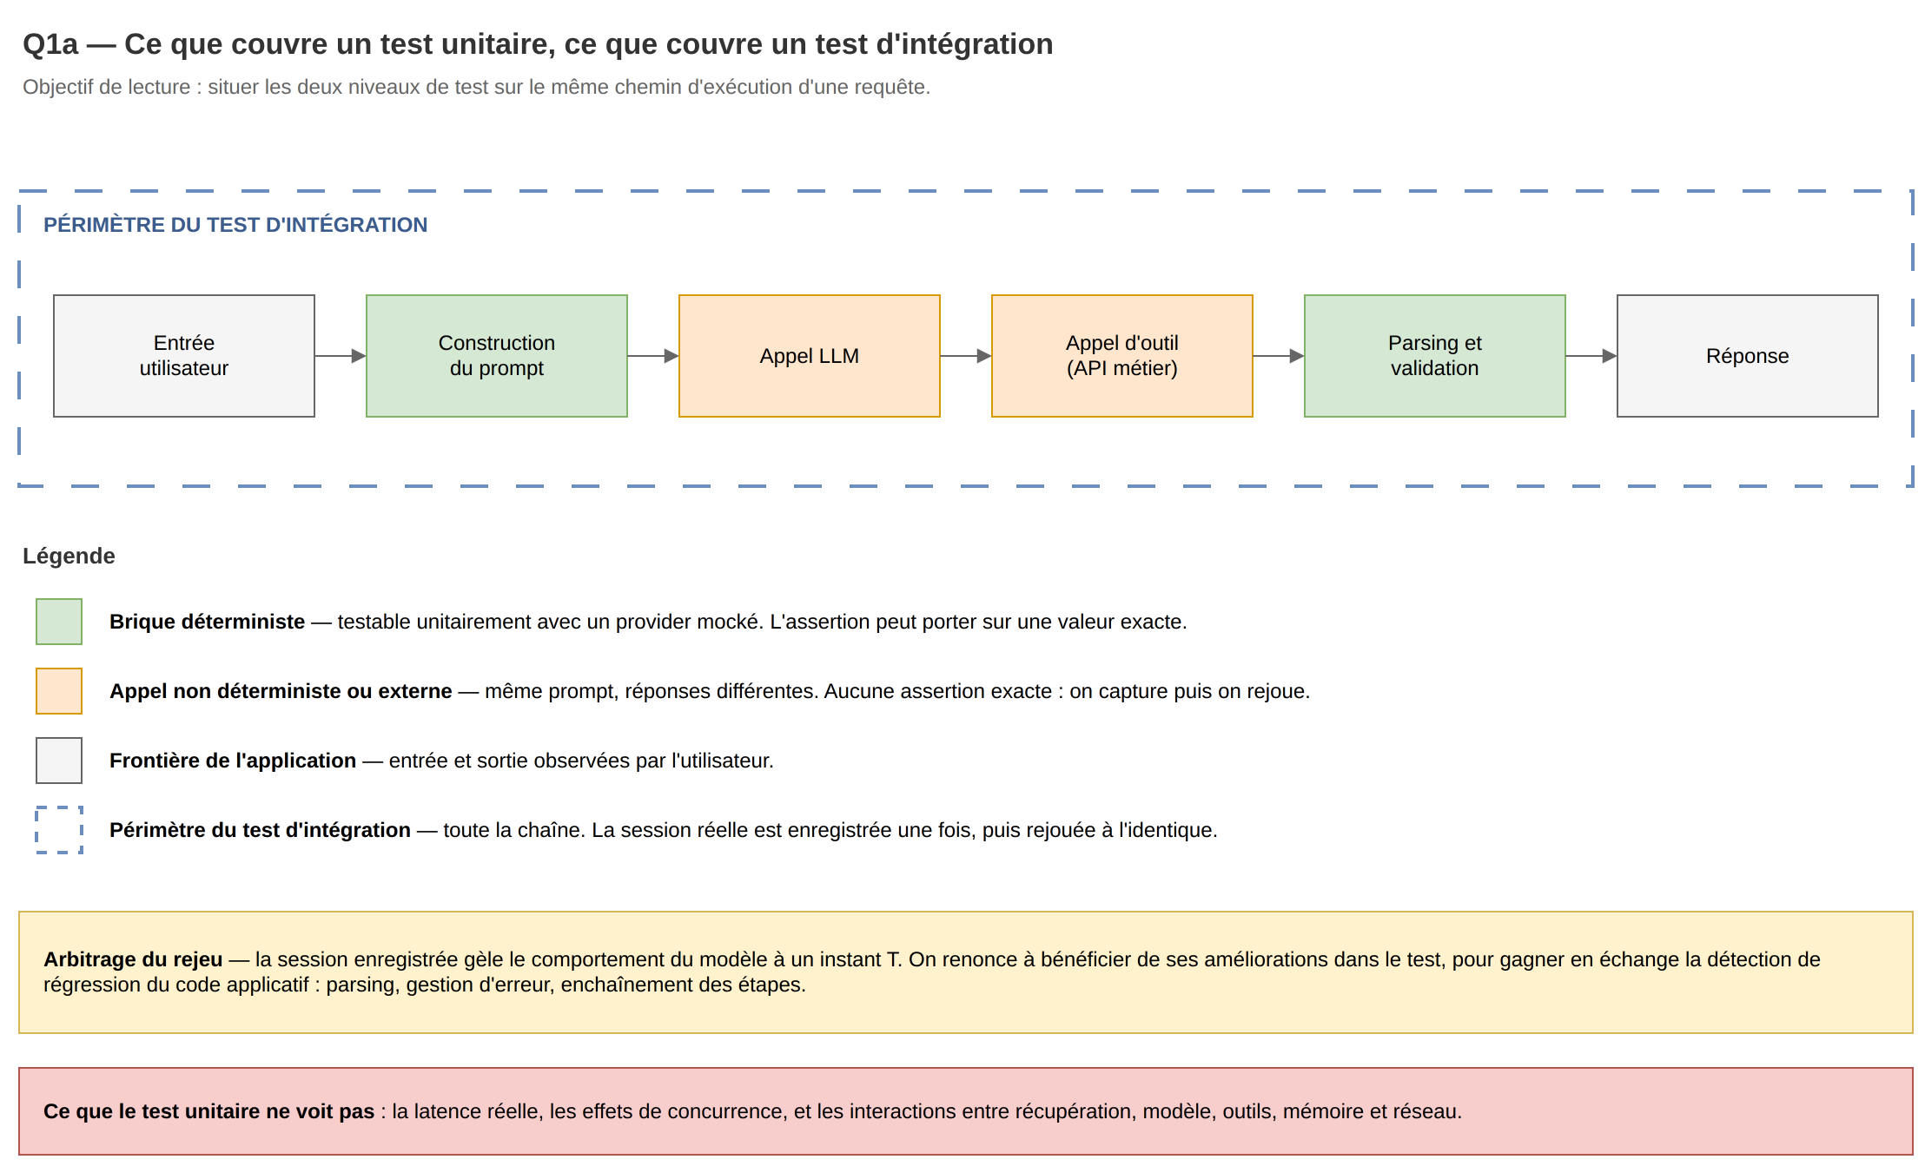
Q1 — Test d'intégration vs unitaire, et observer une application IA · 2 min
Qu'est-ce qu'un test d'intégration pour un agent (vs unitaire), et que veut dire observer une application IA ?
Un test unitaire ne voit qu'une brique ; un test d'intégration rejoue une session réelle. Observer, c'est reconstituer comment une réponse a été produite, pas seulement si le serveur a répondu.
Note de diagnostic — Application Mardik

Slide 3
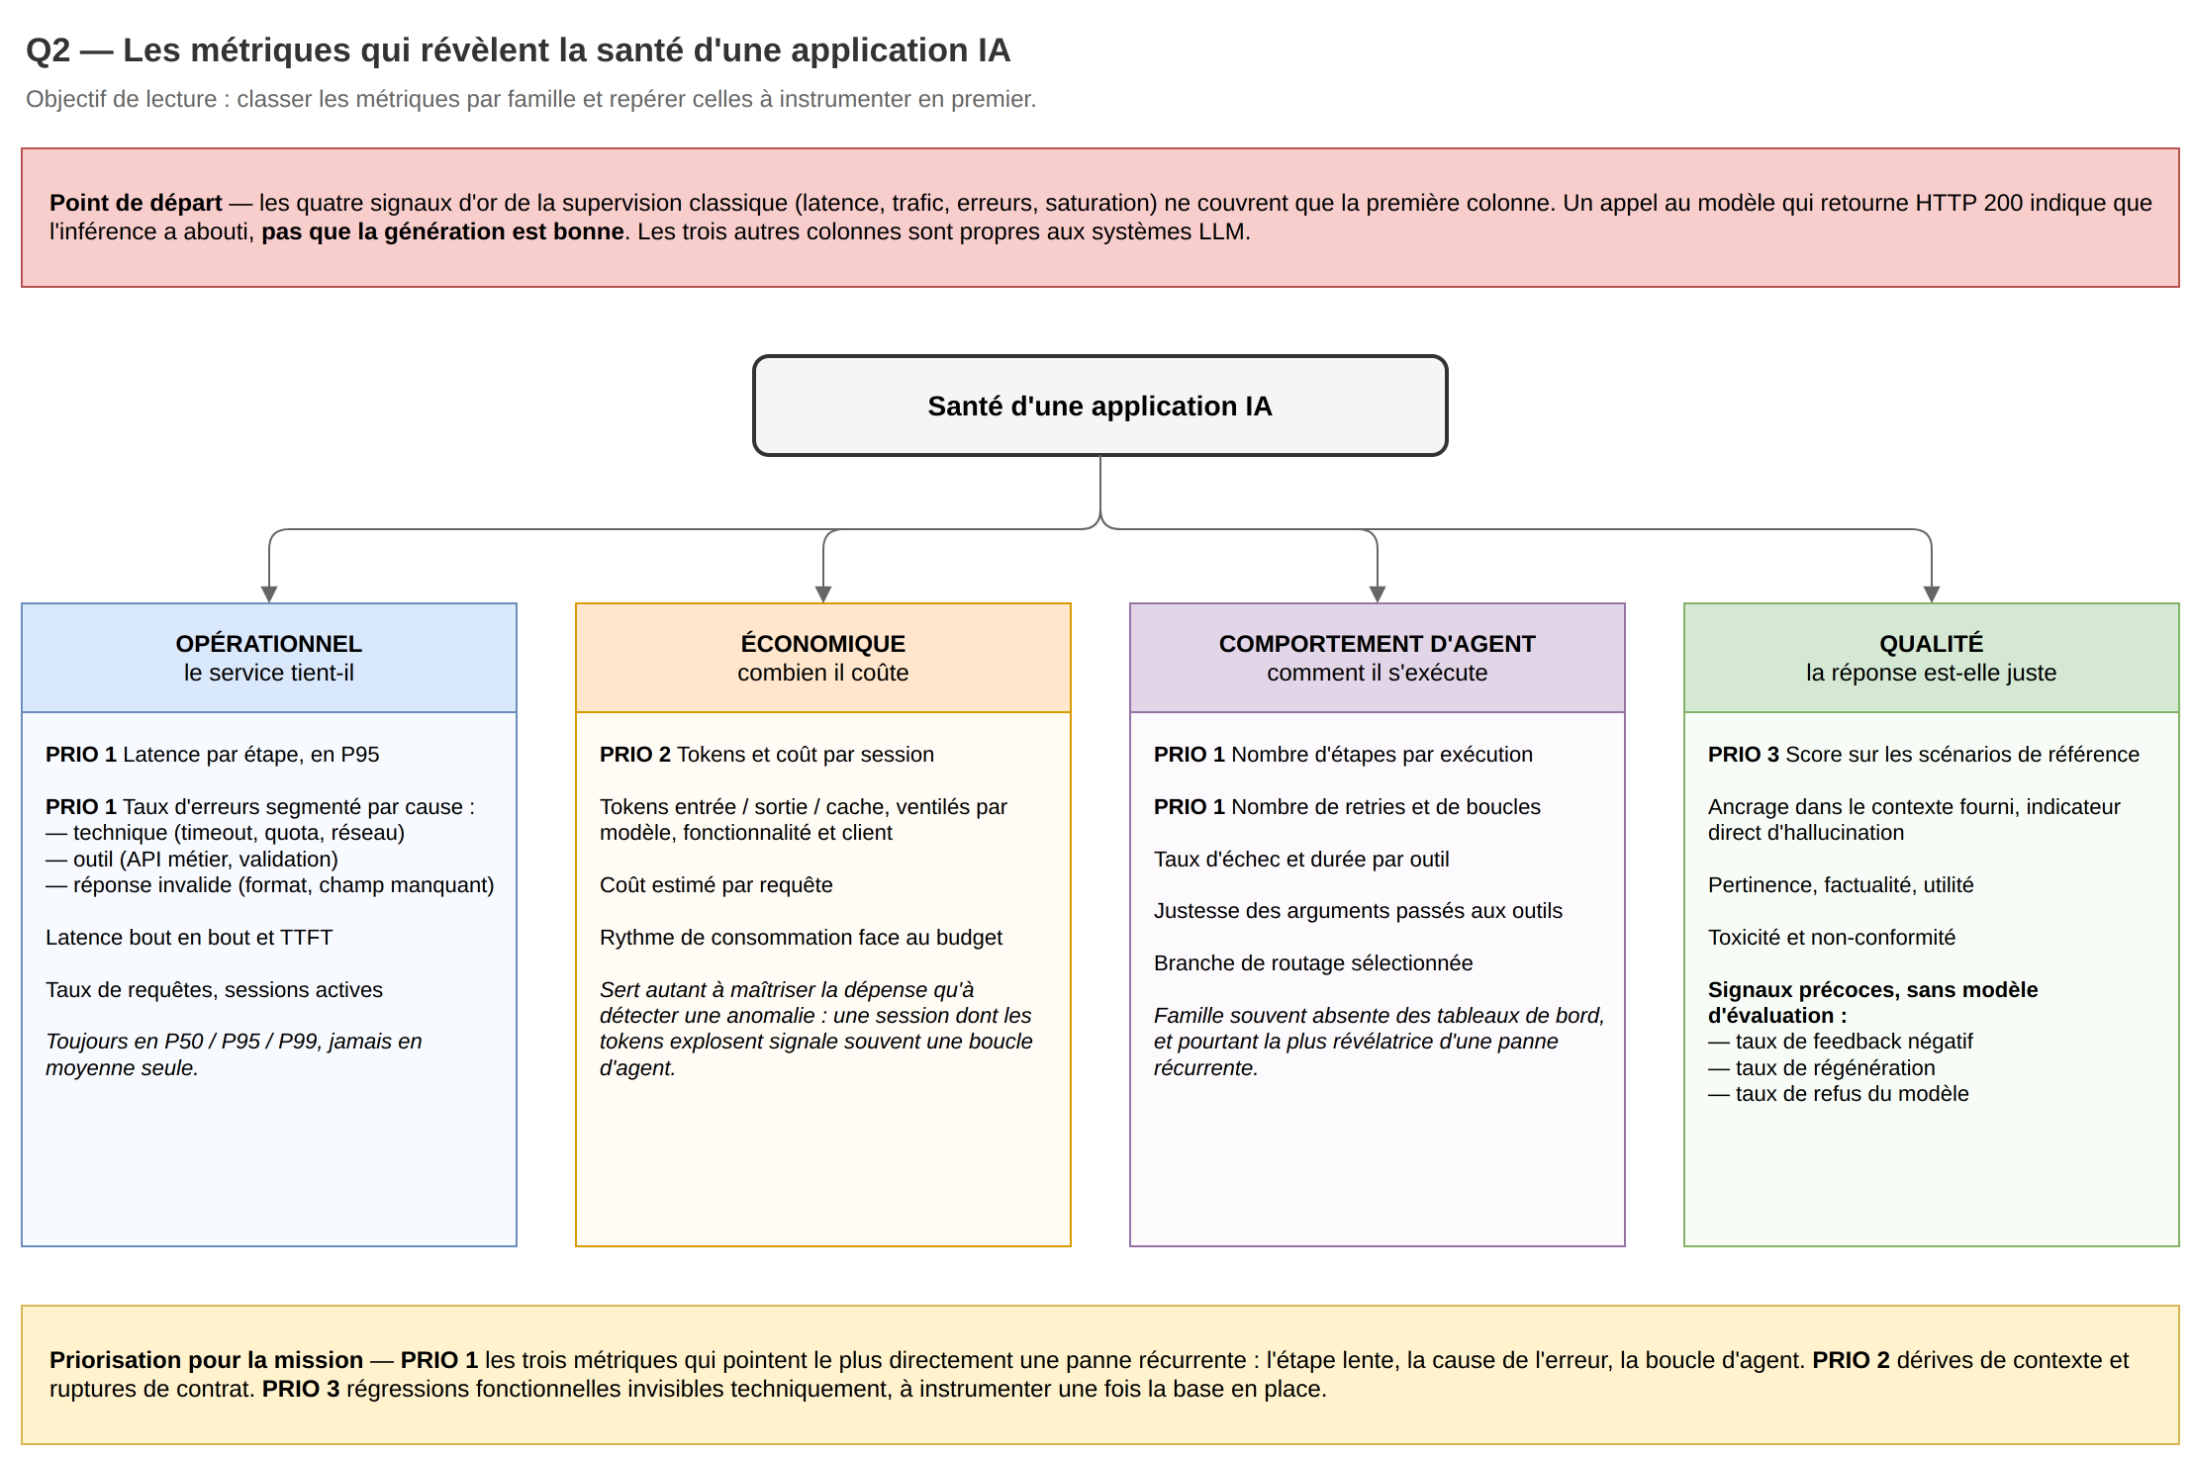
Q2 — Les métriques qui révèlent la santé d'une application IA · 2 min
Quelles métriques révèlent la santé d'une application ?
Un appel au modèle qui répond HTTP 200 prouve que l'inférence a abouti — pas que la génération est bonne. Les 4 signaux d'or classiques ne couvrent qu'un quart du problème.
Note de diagnostic — Application Mardik

Slide 4
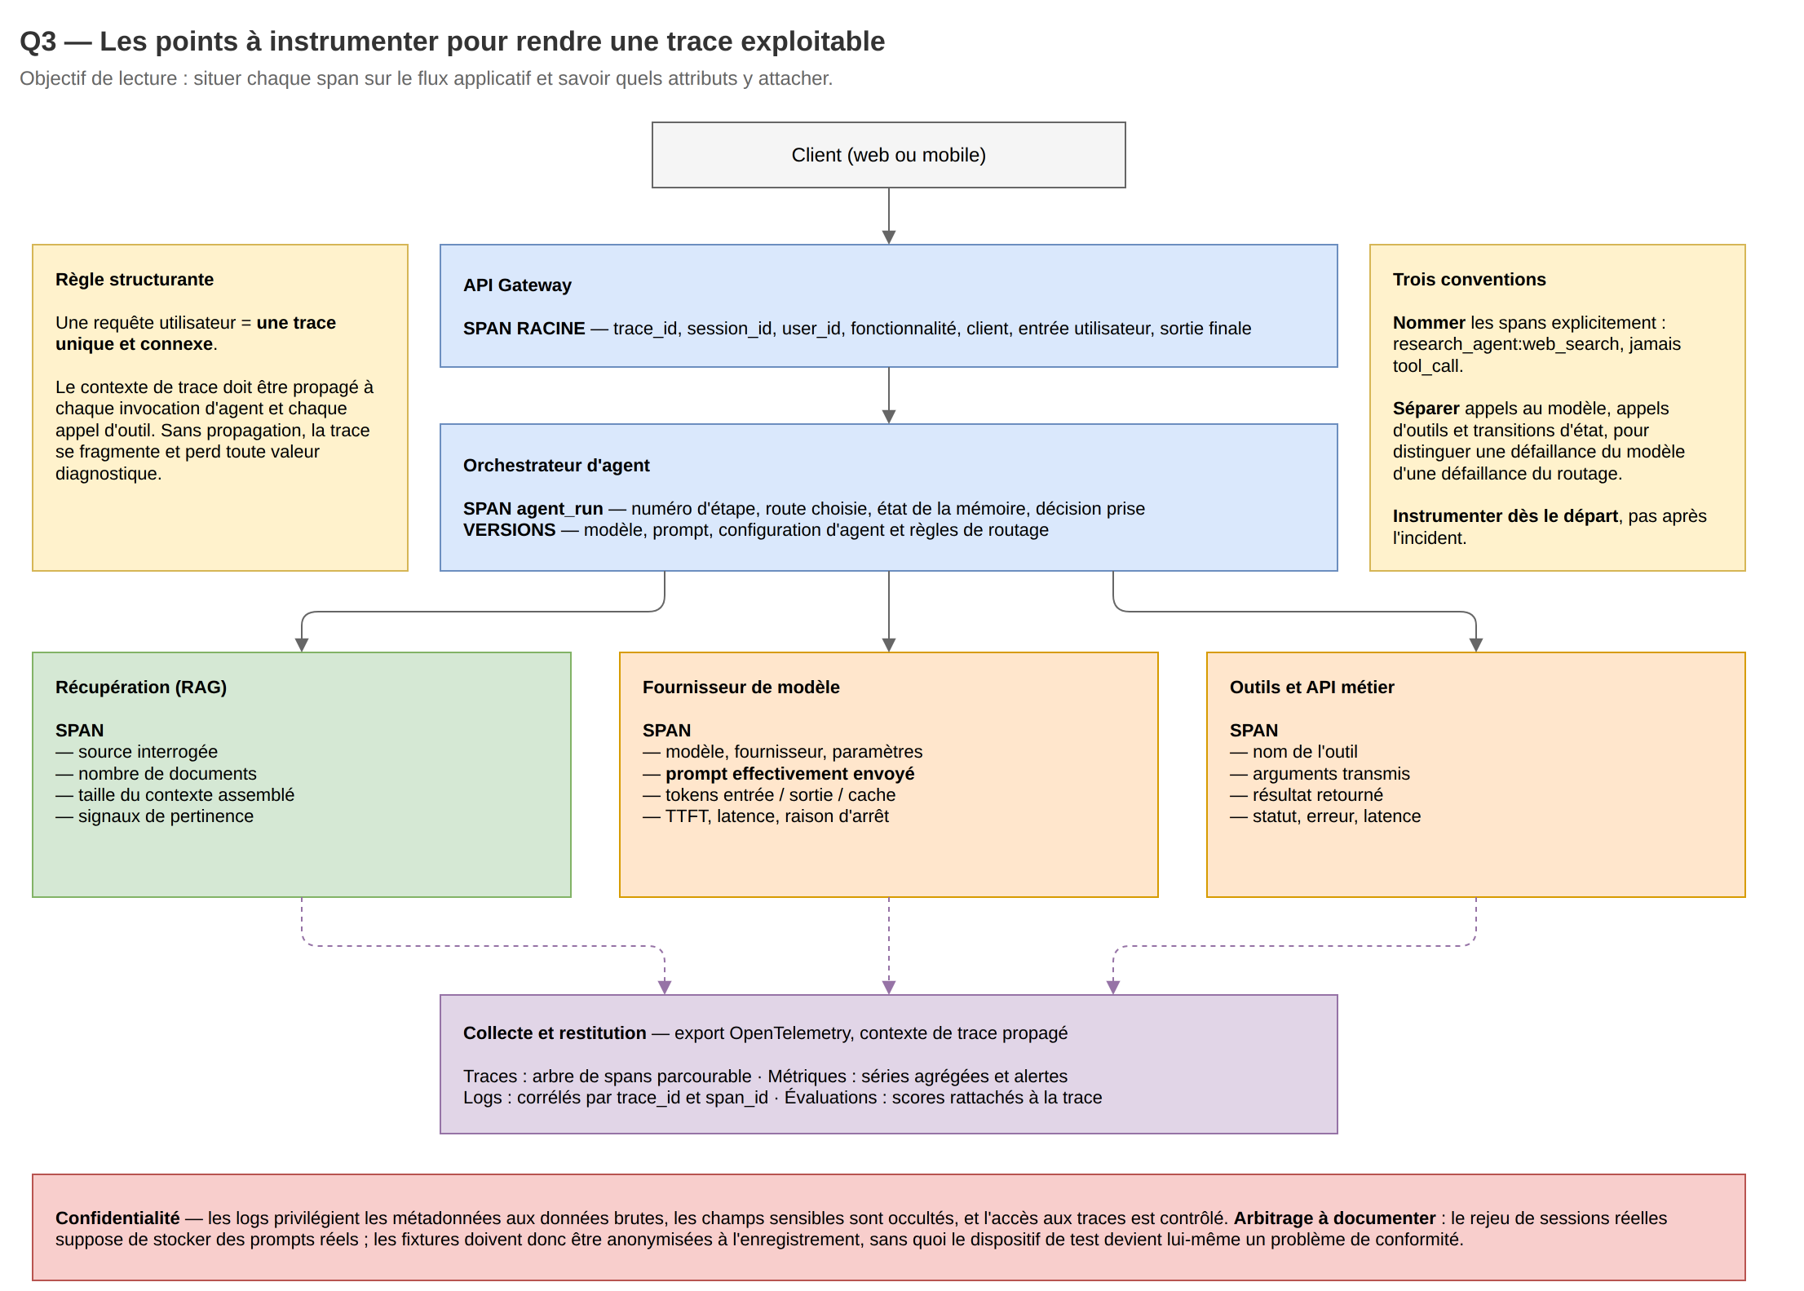
Q3 — Les points à instrumenter pour rendre une trace exploitable · 2 min
Quels points instrumenter pour rendre une trace exploitable ?
Une requête utilisateur doit produire une trace unique et connexe, du client jusqu'au dernier appel externe. Sans propagation du contexte de trace, l'arbre se fragmente et perd toute valeur diagnostique.
Note de diagnostic — Application Mardik

Slide 5
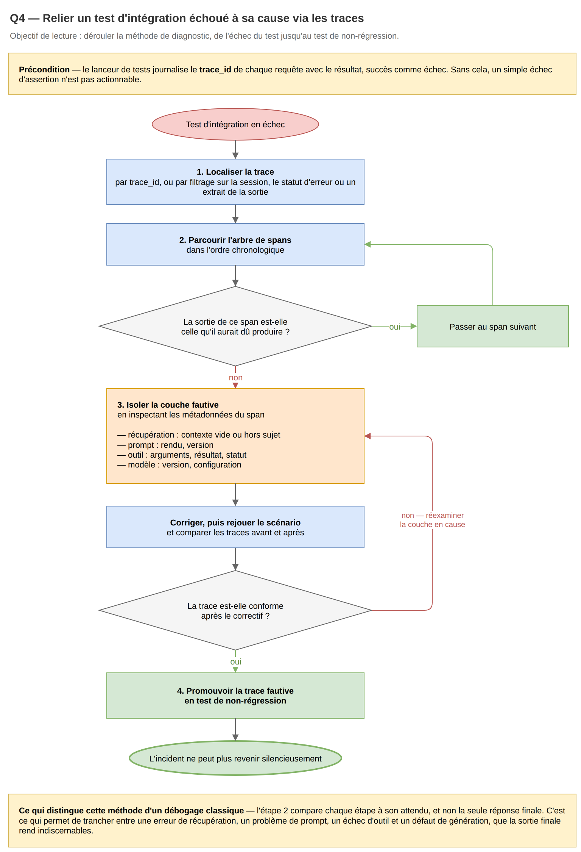
Q4 — Relier un test d'intégration échoué à sa cause via les traces · 2 min
Comment relier un test d'intégration échoué à une cause via les traces ?
Un « assertion failed » ne fait pas progresser le diagnostic. Le lanceur de tests doit journaliser le trace_id de chaque requête — c'est la précondition de tout le reste.
Note de diagnostic — Application Mardik

Slide 6
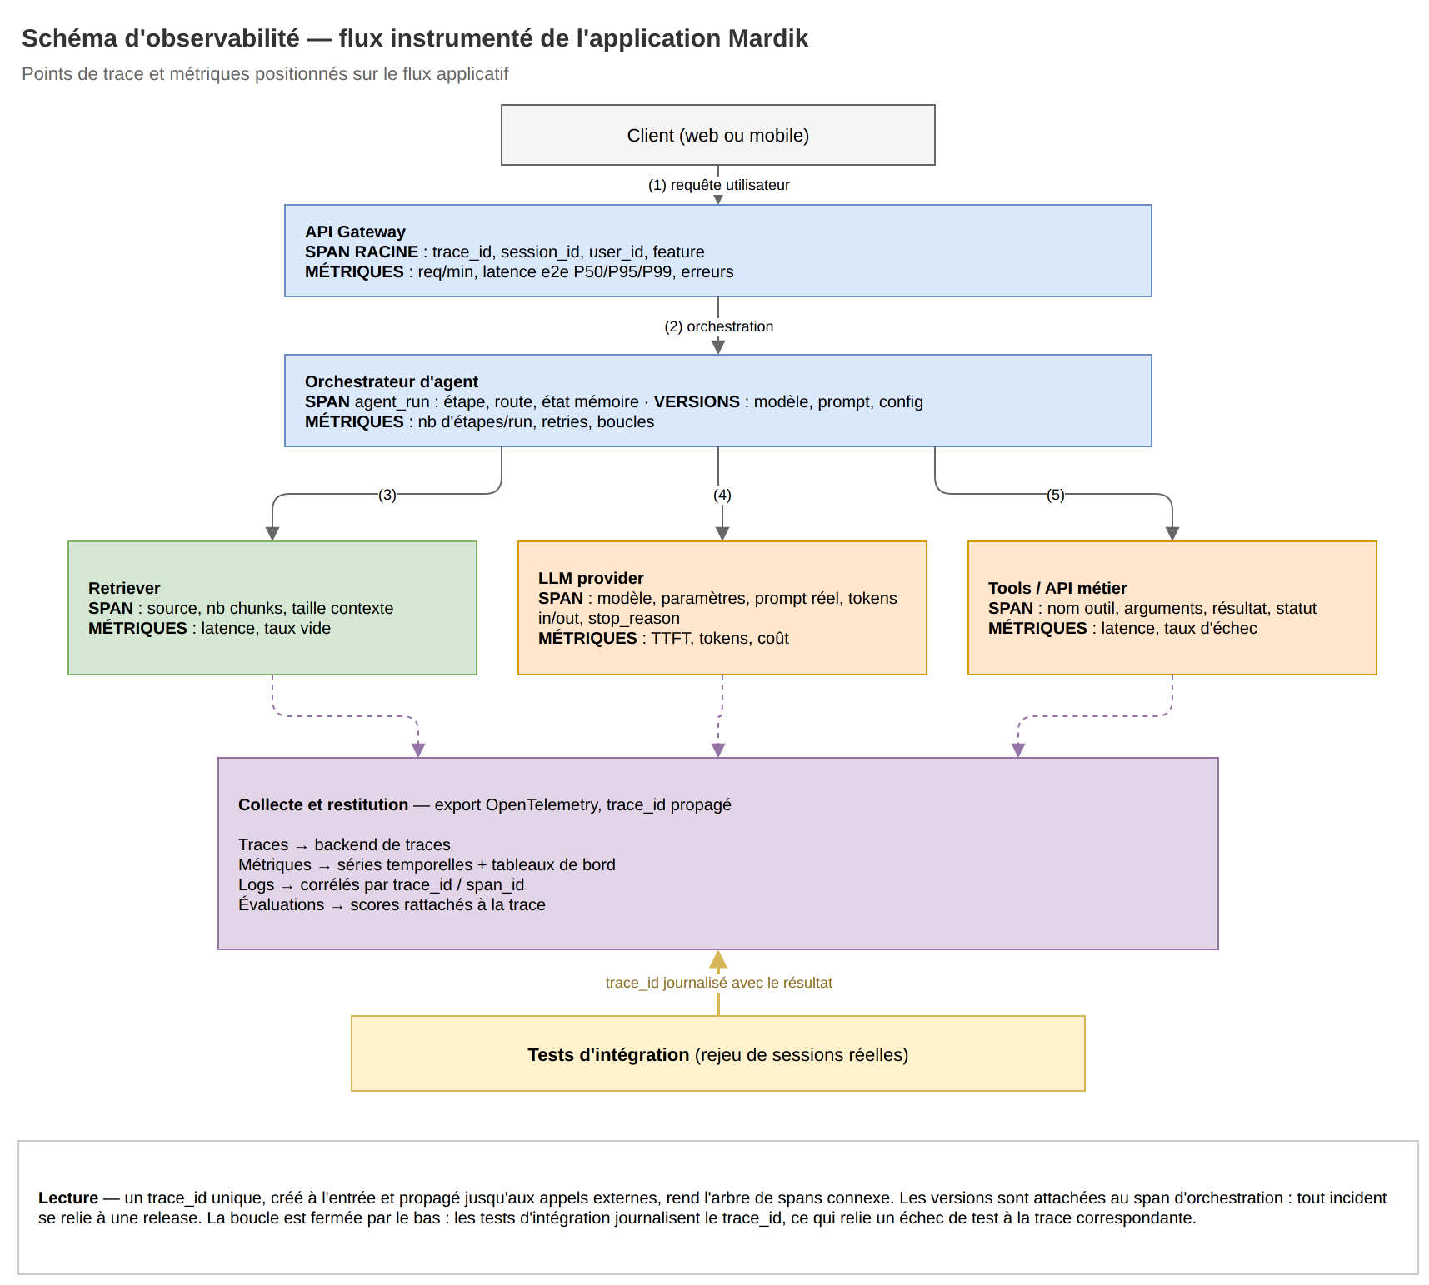
Synthèse — Schéma d'observabilité de l'application Mardik · 1 min 30
Livrable de conception : note de diagnostic + schéma d'observabilité (points de trace + métriques).
Ce schéma est la synthèse des quatre réponses précédentes : il assemble sur un seul flux ce que Q3 dit d'instrumenter, ce que Q2 dit de mesurer, et la boucle que Q4 dit de fermer.
Note de diagnostic — Application Mardik

